Slide 1

第3章 动量与角动量

Slide 2
本章主要内容
3.1 冲量与动量定理
3.2 动量守恒定律
3.3 质心
3.4 质心运动定理
3.5 质点的角动量和角动量定理
3.6 角动量守恒定律
3.7 质点系的角动量定理

Slide 3
基本要求
掌握质点的动量定理、角动量定理，并能分析、计算二维运动中简单力学问题。
掌握动量守恒定律和角动量守恒定律,并能运用解决二维运动力学问题。

Slide 4
3.1 冲量与动量定理
一、动量
二、冲量
三、动量定理
四、平均冲力

Slide 5

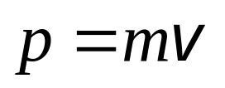
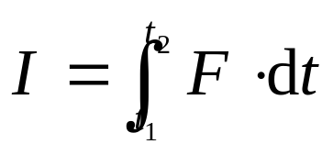
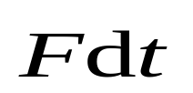
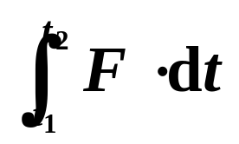

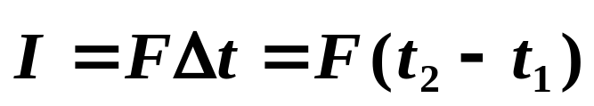
一、动量
m
动量
二、冲量
冲量：力的时间积累，
◆ 冲量是过程量，描述力对时间的累积作用。
◆ 冲量是矢量，其方向不只与力的方向有关，
要由积分
的方向决定。
仅当力
为恒力时，
即恒力的冲量方向与恒力 的方向相同。

Slide 6
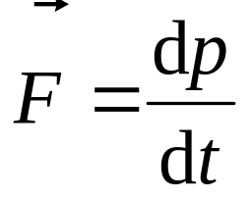
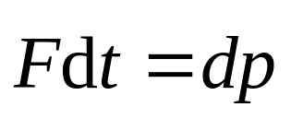

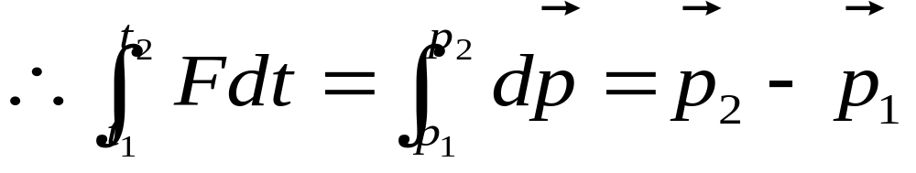
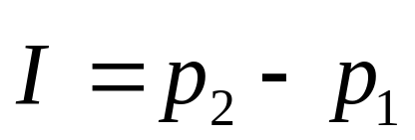
三、动量定理
牛顿第二定律
动量定理的微分形式：
物理意义：在 时间内质点所受合外力的冲量等于在同一时间内质点动量的增量。
物理
意义？
动量定理的积分形式：

Slide 7


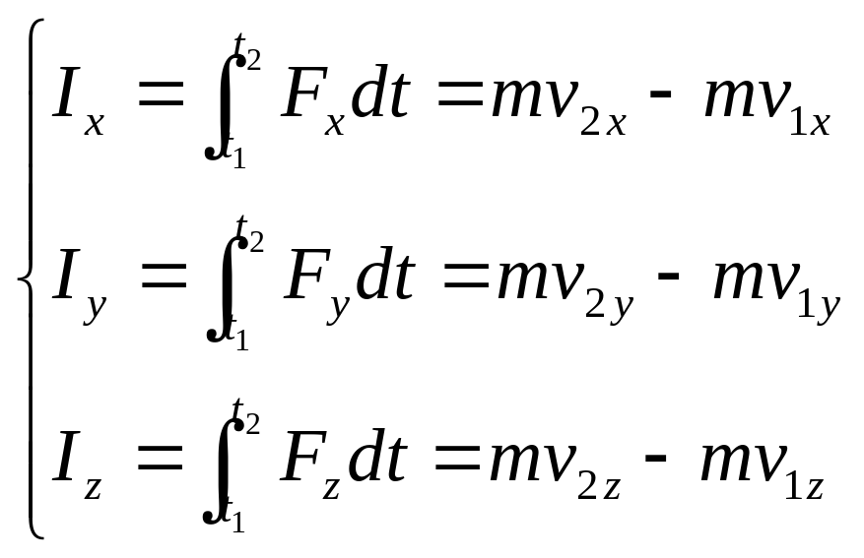
几点说明：
1) 上式表明过程量 仅与状态量 的增量相关。
冲量的方向与动量的增量方向相同.
2) 碰撞或冲击过程，牛顿第二定律无法直接使用，
可用动量定理求解。
3) 变质量物体的运动过程，用动量定理较方便。例3.3
4) 分量式：

Slide 8

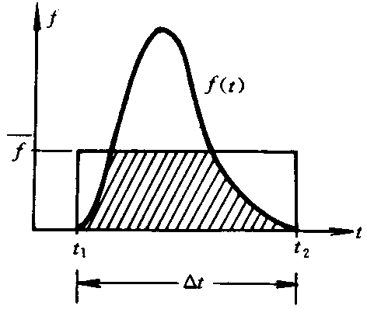
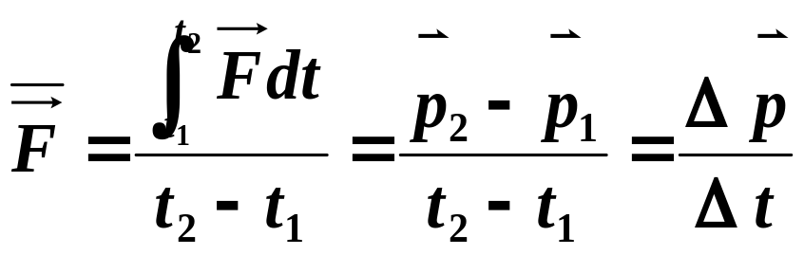



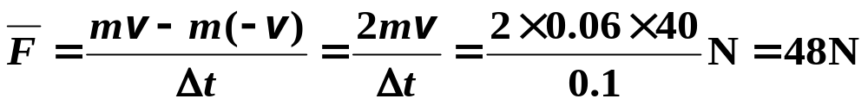
四、平均冲力
碰撞
f
的方向与
的方向相同。
t
通常 F＞＞mg
例题3.1 ：m=60g的小球以=40m·s⁻¹的速率垂直地撞击墙壁后被以相同的速率反弹回来，碰撞时间为Δt =0.1s，则小球受到的平均冲力为：
约为小球重力mg的80倍。

Slide 9
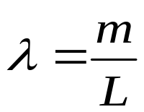



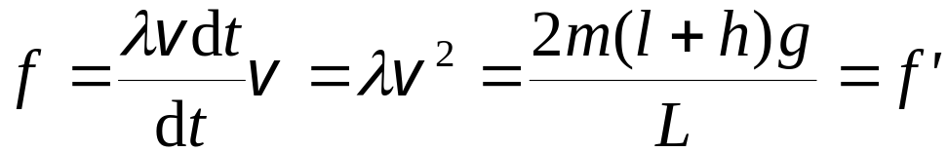
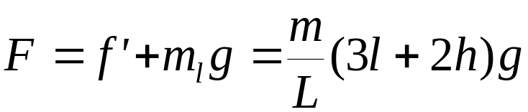
例题3.2 质量为 m 的匀质链条，全长为 L，开始时，下端与地面的距离为 h , 链条自由下落。
求: 链条下落在地面上的长度为 l ( l<L )时， 地面所受链条的作用力？
L
m
解: 链条线密度：
链条下落在地面l时的速度：
h
以dt时间内下落在地面的链条为研究对象，根据动量定理：
dm
地面受力：

Slide 10
3.2 动量守恒定律
一、质点系动量定理
二、动量守恒定律

Slide 11
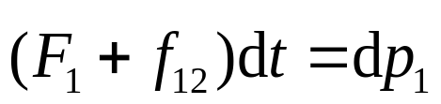

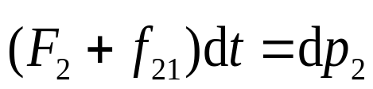


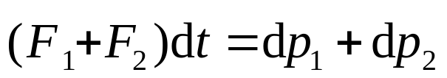



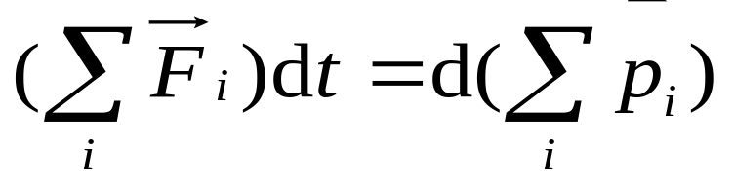

一、质点系动量定理
（物体）系统 内力
外界 外力
两个质点组成的系统：
一对内力
n个质点组成的系统：

Slide 12

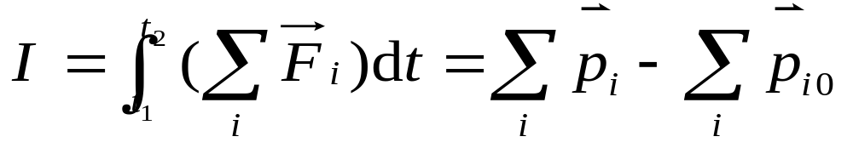
质点系动量定理微分形式
两边积分：
积分形式
物理意义：质点系所受合外力的冲量等于质点系总动量的增量
几点说明：
(1) 只有外力可改变系统的总动量。
(2) 内力可改变系统内单个质点的动量 ——使系统质点的动量重新分配，但对总动量无影响。

Slide 13
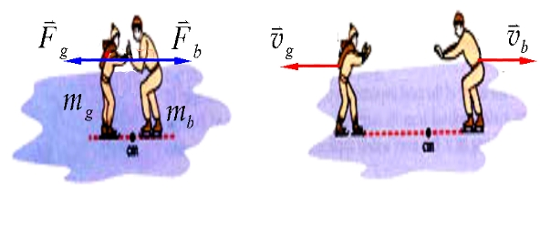
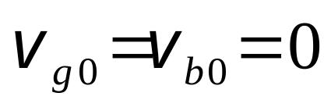
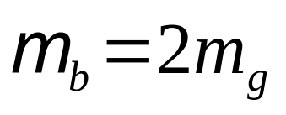
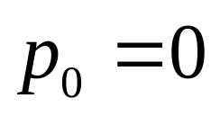
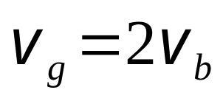
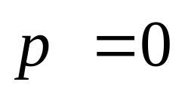
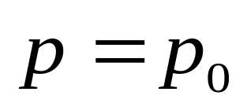
注意
内力不改变质点系的总动量
初始速度
则
推开后速度
且方向相反 则
推开前后系统动量不变

Slide 14
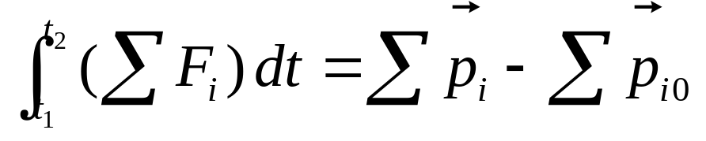
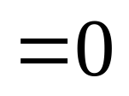

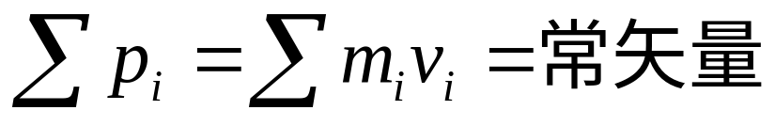
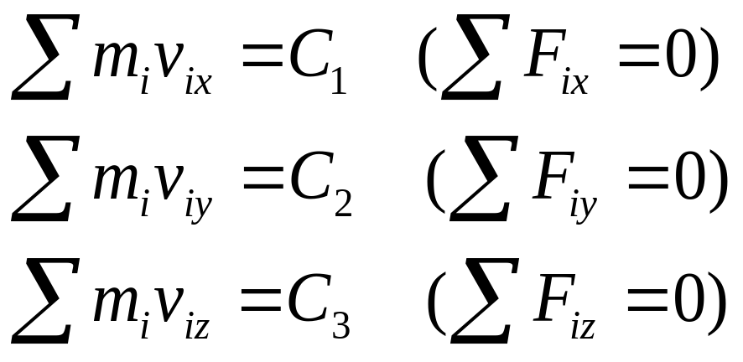
二、动量守恒定律
→ 系统的总动量守恒
动量守恒定律：当系统所受合外力为零时，系统的总动量将保持不变。
分量式：

Slide 15
几点说明
1、只适用于惯性系，各质点的动量应相对同一惯性系
2、合外力在某方向分量为零，则该方向动量守恒。
3、有时外力虽然不为零，但外力<<内力，且作用时间很短，则外力冲量可以忽略，质点系动量守恒。（如：碰撞，打击，爆炸等）
4、动量守恒定律是物理学中最重要、最普遍的定律之一，它不仅适合于宏观物体，也适合于微观领域。
5、对那些不能用力的概念描述的过程，例如光子与电子的碰撞、衰变、核反应等过程，实验表明：只要系统不受外界影响,这些过程的动量守恒。

Slide 16
守恒定律意味着对称性。
自然界中许多物理量，如动量、角动量、机械能、电荷、质量、宇称、粒子反应中的重子数、轻子数等等，都具有相应的守恒定律。
物理学特别注意守恒量和守恒定律的研究
守恒定律适用范围广，宏观、微观、高速、低速均适用。
守恒定律是认识世界的有力武器。
在新现象研究中，当发现某个守恒定律不成立时，引入新概念，使守恒定律更普遍化。

Slide 17

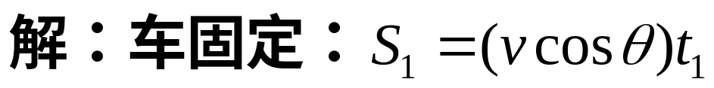

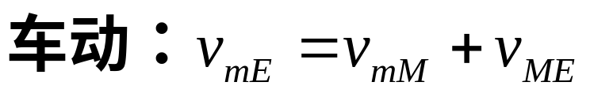

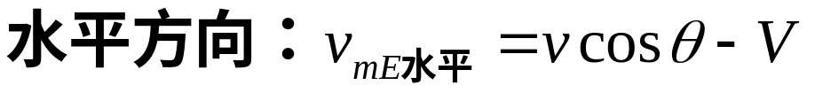


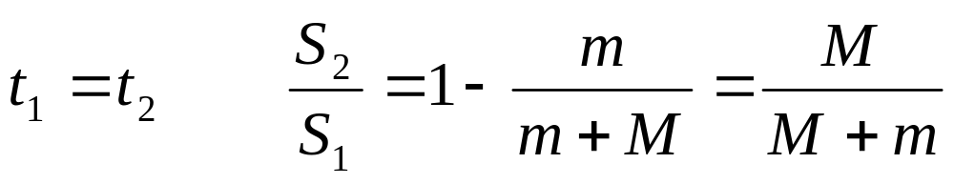
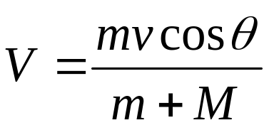
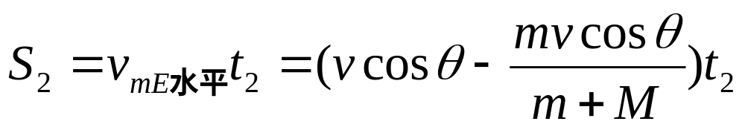
例题3.2 一个人站在平板车上掷铅球两次，相对于车的出手速度均为 ，仰角均为θ，第一次平板车固定，第二次平板车可在水平面无摩擦运动，己知人和车的总质量为M，球的质量为m，问两次射程之比为?
水平方向动量守恒：

Slide 18
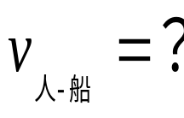
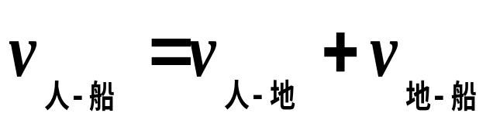
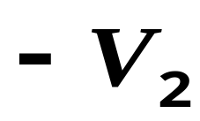
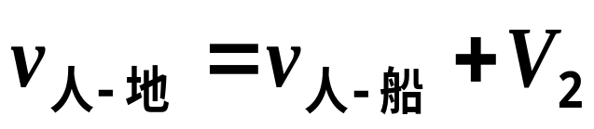
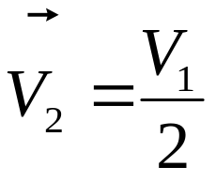

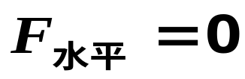
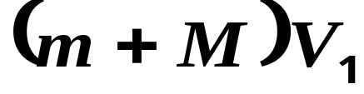
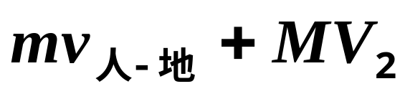
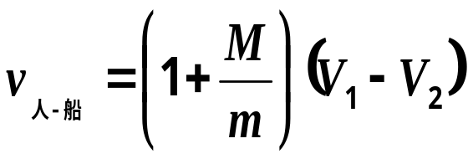
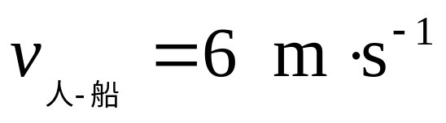
例题3.4 已知船的质量 M=300kg , 人的质量m=60kg ,开始船速V₁=2 ms⁻¹ ，人跳离后，船速V₂=1 ms⁻¹ 求：起跳时人相对于船的水平速度 v_{人-船}。
m
M
解
分析：
水平方向动量守恒
跳 前
跳 后

Slide 19

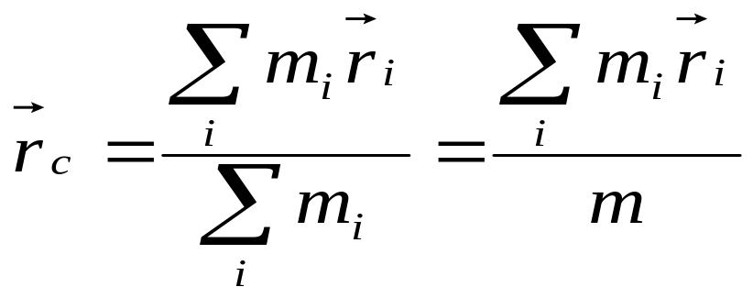



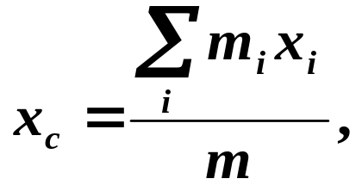


3.3 质心
y
N个质点组成的质点系：
. .
. . .
. .
.
C
质心位矢：
. .
.
m_{i}
m₁
O
x
m₂
注意：质心位矢与坐标系的选择有
关，但质心相对于质点系内各质点的相对位置不随坐标系的
选择而变化。质心是相对于质点系本身一个特定位置。
z
分量式：

Slide 20






质量连续分布物体的质心：可将其分为许多小质元
y
dm
.
.
——物体的质量
.
O
x
.
一般说来，质心与重心不同。
z
例：一段均匀铁丝弯成半圆形，半径为R，求铁丝的质心？例3.9
质心：指质量分布中心。
重心：指各质点所受重力的合力作用点。
尺寸不十分大的物体，两者位置重合。

Slide 21



例题3.5 求腰长为a等腰直角三角形均匀薄板的质心位置。
解:直角的平分线为x 轴建立坐标系。 由对称性知，质心位于x 轴上。在离原点x处取宽度为dx的面积元，面积为2ydx=2xdx。设薄板每单位面积的质量为 ，则此面积元的质量：
y
三角形质心坐标x_{c}：
a
O
x
x
dx

Slide 22
3.4 质心运动定理
一、质心的速度与质心的动量
二、质心运动定理
三、质心参考系

Slide 23






一、质心的速度与质心的动量
质心的速度
由
而
质心的动量
物理意义：质点系的总动量等于质心的动量。

Slide 24





二、质心运动定理
质点系的总动量：
两边对t 求导：
质心运动定理
物理意义：无论质量如何分布，也不论外力作用在什么位置，质心的运动就像是质点系的全部质量集中于质心，所有外力也集中作用于质心的一个质点的运动，且与质点系的内力无关。

Slide 25



讨论
1）若
不变
质心速度不变就是动量守恒（同义语）。
2）质心处的质点（质点系总质量）代替质点系整体的平动。
3）系统内力不会影响质心的运动。
（如跳水运动员、抛掷的物体、爆炸的焰火等，其质心的运动都是抛物线）

Slide 26


三、质心参考系
（注：选学内容）
质心参考系：指质心在其中静止的平动参考系。
通常总是选质心为其坐标原点。
在质心参考系中
相对质心参考系，质点系的总动量为零。质心参考系是“零动量参考系”。
分析力学问题时，利用质心系是方便的。
质心系和惯性系是两个不同的概念。
质心系可能是，也可能不是惯性系！

Slide 27




例题3.5 水平桌面上拉动纸，纸张上有一均匀球，球的质量M，设纸被拉动时与球的摩擦力恒为f，
求： t 秒后球相对桌面移动多少距离？
y
解：分析球的运动
质心运动定理
水平方向：
o
x
答：沿拉动纸的方向移动

Slide 28






例题3.5 一炮弹在轨道最高点炸成质量比m₁:m₂=3:1的两个碎片。其中m₁自由下落，落地点与发射点的水平距离为R₀，m₂继续向前飞行，与m₁同时落地。不计空气阻力，求m₂的落地点。
解：炮弹炸裂前后所受外力始终是重力，所以炮弹炸裂对质心运动没有影响，m₁和m₂落地时，炮弹的质心坐标为:
由
得
x_{c}
教材p95例3.11
将
代入得

Slide 29
3.5 质点的角动量和角动量定理
一、质点对定点的角动量
二、力对定点的力矩
三、质点的角动量定理

Slide 30










思路:与处理动量定理 动量守恒问题相同
一、质点对定点的角动量
t 时刻(如图)
定义
为质点对定点O 的角动量
大小：
方向：垂直 组成的平面，
其指向可用右手螺旋法则确定。
SI:
说明一个质点的角动量时，必须指明是对哪个固定点而言的。

Slide 31





【例】沿圆周运动的质点对于圆心O的角动量
L
v
m
o
r
微观体系的角动量是明显量子化的，其取值只能是普朗克常数
的整数或半奇数倍。
但因宏观物体的角动量比 大得多，所以宏观物体的角动量可以看作是连续变化的。

Slide 32









二、力对定点的力矩
t 时刻 (如图)
定义
为力对定点O 的力矩
大小：
中学就熟知的：力矩等于力乘力臂
方向：垂直 组成的平面，右手螺旋法则
力矩与定点有关。

Slide 33






质点对定点的角动量
力对定点的力矩

Slide 34





三、质点的角动量定理
质点对定点的角动量随时间的变化率为:
（共线）

Slide 35



质点的角动量定理：
微分形式
物理意义：质点所受的合外力矩，等于质点角动量
对时间的变化率。
积分形式：
物理意义
—冲量矩，力矩的时间积累。
M 和L都是相对惯性系中同一定点定义的。

Slide 36





3.6 角动量守恒定律
微分形式
积分形式
冲量矩
角动量守恒定律

Slide 37






若对惯性系某一固定点，质点所受的合外力矩为零，则此质点对该固定点的角动量矢量保持不变，即角动量的大小和方向都保持不变。
讨论
1）角动量守恒定律的条件:合外力矩
a:
b: 任意时刻
2）动量守恒定律与角动量守恒定律
是相互独立的定律
动量不守恒
角动量守恒
如行星运动

Slide 38



比较 动量定理 角动量定理
形式上完全相同 记忆上就可简化 从动量定理变换到角动量定理 只需将相应的量变换一下 名称上改变一下
（趣称 头上长角 尾部添矩）

Slide 39




动量定理 角动量定理
力
力矩或角力
动量
角动量
或动量矩
力矩的冲量
力的冲量
或冲量矩

Slide 40
3.7 质点系的角动量定理
一、质点系对定点的角动量
二、质点系对定点的角动量定理
三、质点系对定点的角动量守恒定律

Slide 41










一、质点系对（惯性系中）定点的角动量
.
m₂
.
二、质点系对定点的角动量定理
m₁
内力对定点的力矩之和为零
质点系内的一个重要结论 (自证)

Slide 42




物理意义
物理意义： 对惯性系中同一定点，质点系所受合外力矩的冲量矩等于质点系总角动量的增量。
讨论
1）形式上与质点的角动量定理完全相同
2）内力对定点的力矩之和为零
3）只有外力矩才能改变系统的总角动量

Slide 43

三、质点系对定点的角动量守恒定律
角动量守恒定律
物理意义： 当质点系相对于惯性系中某一定点所受的合外力矩为零时，该质点系相对于该定点的角动量将不随时间改变，即为常矢量。

Slide 44

盘状星系
角动量守恒的结果

Slide 45
例题3.7 质量分别为m₁和m₂的两个小钢球固定在一个长为 a 的轻质硬杆的两端，杆的中点有一轴使杆在水平面内自由转动，杆原来静止。另一泥球质量为m₃，以水平速度v₀垂直于杆的方向与m₂发生碰撞，碰后二者粘在一起。设m₁=m₂=m₃，求碰撞后转动的角速度。
m
1
r
a
/2
1
r
2
a
/2
v
0
m
m
3
2

Slide 46



解：考虑这三个质点组成的质点系。相对于杆的中点，在碰撞过程中合外力矩为零，因此对此点的角动量守恒。设碰撞后转动的角速度为ω，则碰撞后三质点的速率v′₁=v′₂=v′₃=aω/2。碰撞前，此三质点系统的总角动量为
碰撞后，它们的总角动量为

Slide 47




因这些叉积的方向相同，角动量守恒给出下列标量关系：
因为
所以
思考：在此碰撞过程中，质点系的总动量
守恒吗？
答案：不守恒。因为在碰撞过程中，质点系还受到轴O的冲量。

Slide 48


课下认真研究教材中有关例题。
本次作业：
1.3-1
1.3-2
1.3-3
1.3-5
1.3-6
1.3-7
1.3-8
1.3-9
谢 谢 大 家

